Slide 1

Проектная деятельность в ДОУ: от руководителя к педагогу
Вас приветствует МДОУ «Детский сад № 210»!
ноябрь
2015

Slide 2
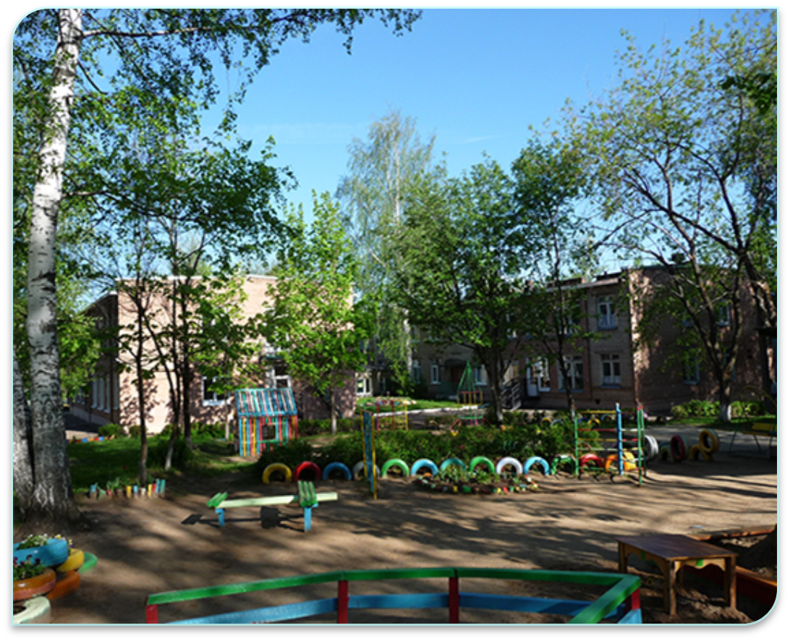
Муниципальное дошкольное образовательное учреждение «Детский сад № 210»
год основания - 1966

Slide 3
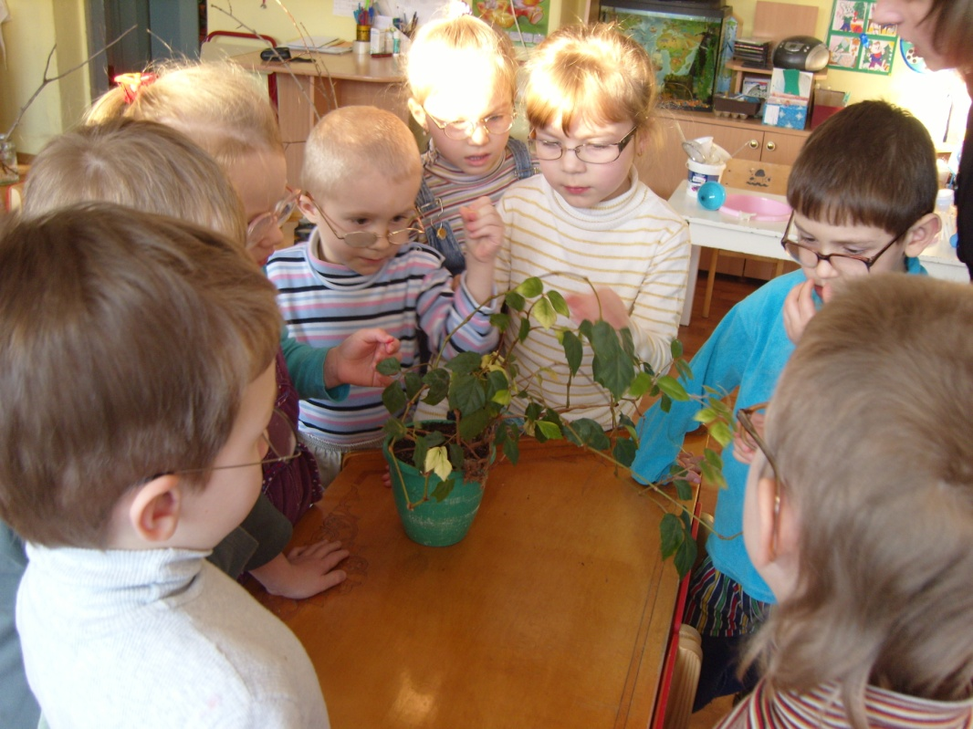
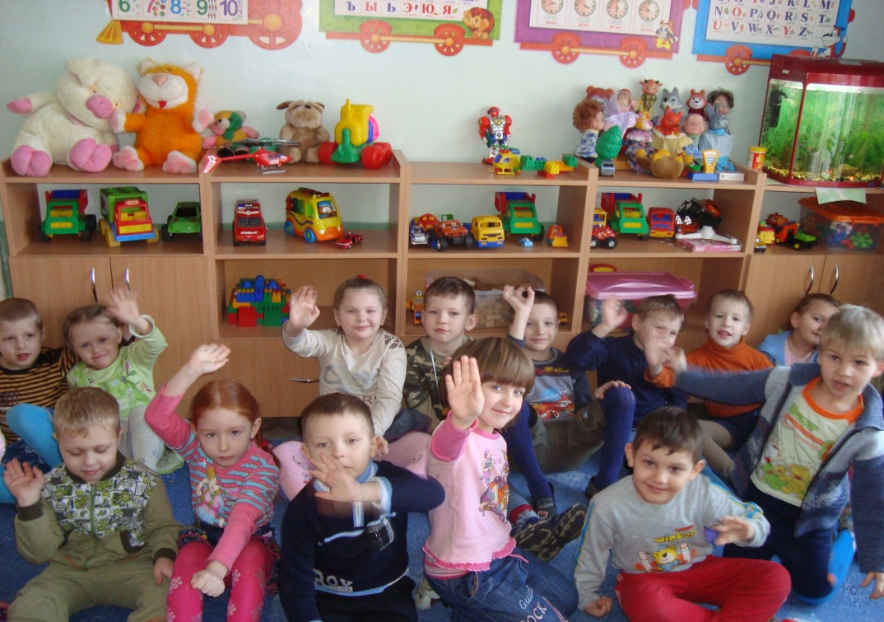
6 групп - общеразвивающей направленности
2 группы - компенсирующей направленности
2 группы - комбинированные

Slide 4
Проектная деятельность в ДОУ: от руководителя к педагогу

Slide 5
Как все начиналось…?
2010 г. – инициативные встречи со специалистами ГЦРО
2010 – 2011г. – разработка управленческого проекта
2011г. – инновационное сетевое сообщество «Ник@»
2012 – 2015 г. – муниципальная базовая площадка «Школа проектирования»

Slide 6
Управление социальным взаимодействием.
Проект «Партнёрство +»

Slide 7
Цель проекта
повысить качество образовательных услуг, расширить их спектр через создание и управление механизмом взаимодействия с семьей и школой как представителями местного сообщества

Slide 8
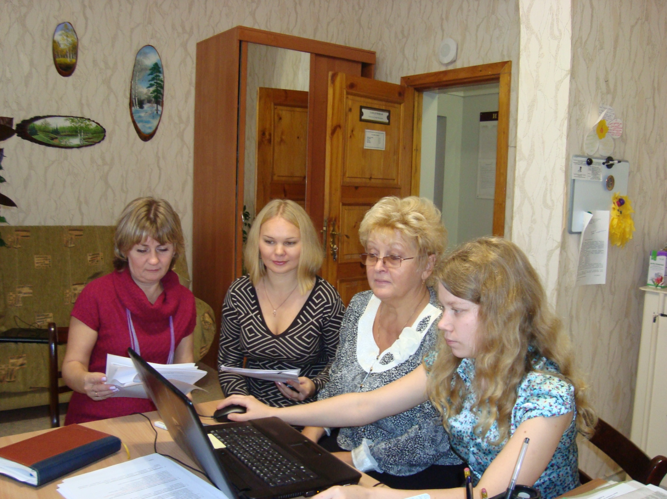
Стратегический совет – координационно-совещательный орган, осуществляющий управление проектом

Slide 9
Стратегический совет
Принципы работы стратегического совета
Открытость
Коллегиальность
Систематичность

Slide 10
Механизм взаимодействия тройственного союза «детский сад-семья-школа»
Интеграция партнёров в образовательный процесс
Взаимоинформирование
Совместный анализ и рефлексия

Slide 11
Взаимоинформирование
- получение всей необходимой информации партнёрами (проблемы, запросы, образовательные условия и др.) | сайт детского сада сайт школы журнал «Маленькая вселенная» анкетирование тренинги совместные педсоветы пресс -конференция «Сто вопросов о современной школе» круглый стол «Психологическая готовность ребенка к школе. Общие усилия – общий успех»,
- снятие тревожности и барьеров, связанных с деятельностью в новых образовательными условиями
- определение линий преемственности между детским садом и школой, семейным и дошкольным воспитанием

Slide 12
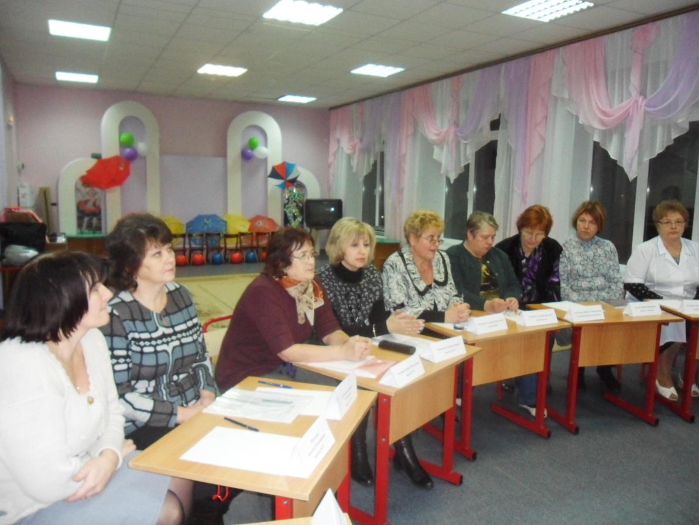
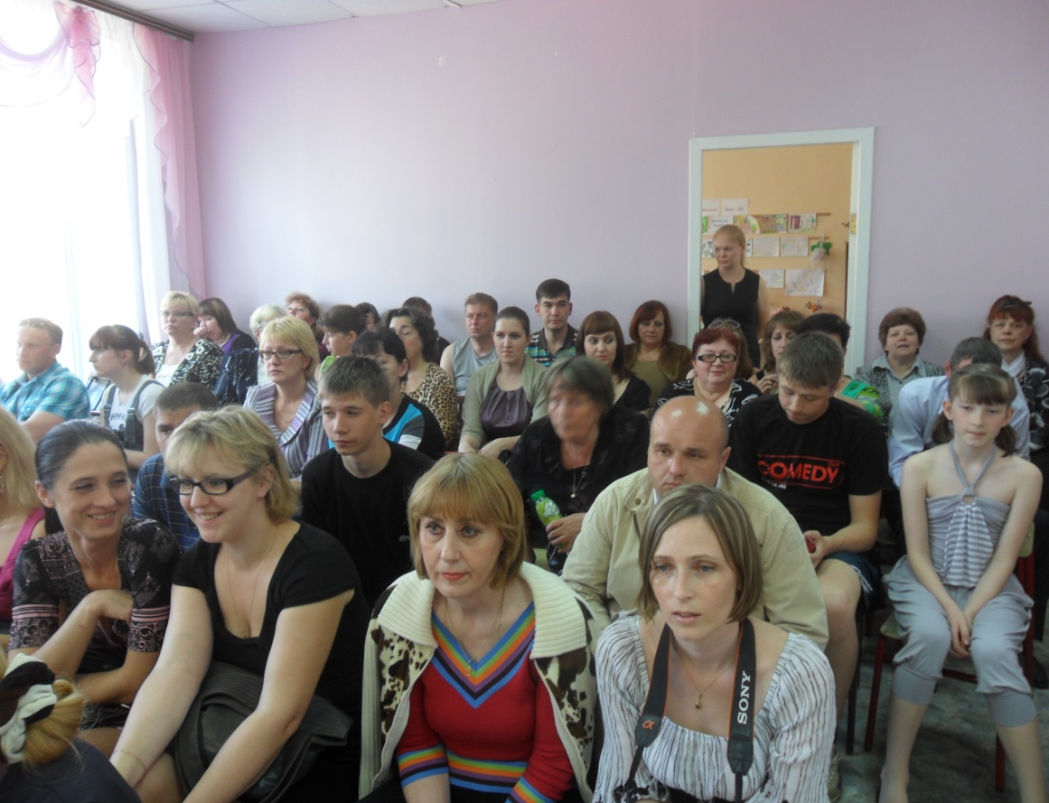

Slide 13
Интеграция социальных партнёров в воспитательно– образовательный процессе ДОУ
Погружение в проектную деятельность | Проекты дошкольных групп
Получение практических рекомендаций | Семинары-практикумы «Учиться с удовольствием», мастер –классы
Укрепление сотрудничества между педагогами и формирование дружеских отношений детей сада и школы. | - детская почта (переписка первоклассников и детей ДОУ); совместный развлечения инициативные встречи

Slide 14
Совместный анализ и рефлексия
отслеживание хода и результатов проекта | заседания стратегического совета совместные педсоветы анкетирование публичный доклад инициативные встречи
внесение корректив
определение перспектив взаимодействия

Slide 15
Включение педагогического коллектива в проектную деятельность

Slide 16
Трудности
Низкий уровень владения педагогами информацией о проектном методе, организации проектной деятельности с детьми
Нежелание перестраивать, изменять свою деятельность
Недостаточный уровень сформированности проектировочных умений педагогов: выделять проблему, ставить цели, определять результат, планировать деятельность, анализировать
Низкий уровень владения ИКТ

Slide 17
Мини
- проект
Мини
- проект
Проект
«Партнёрство+»
Мини
- проект
Мини- проект
Мини
- проект
Мини
- проект

Slide 18
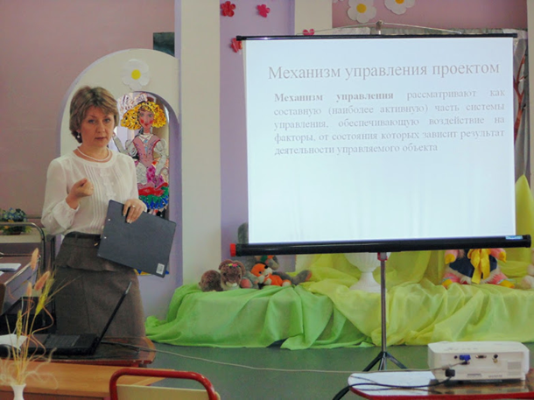
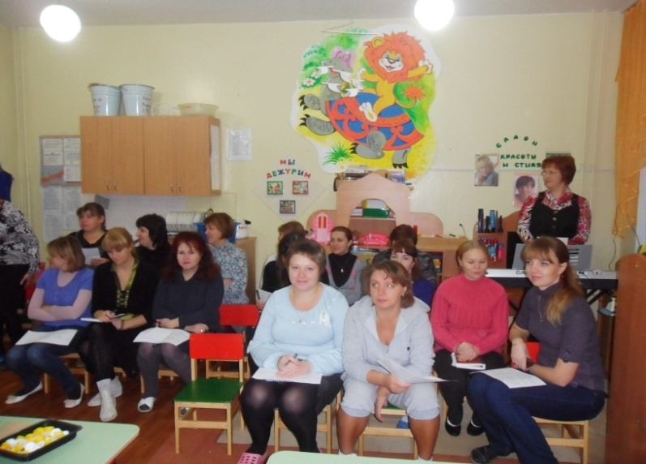
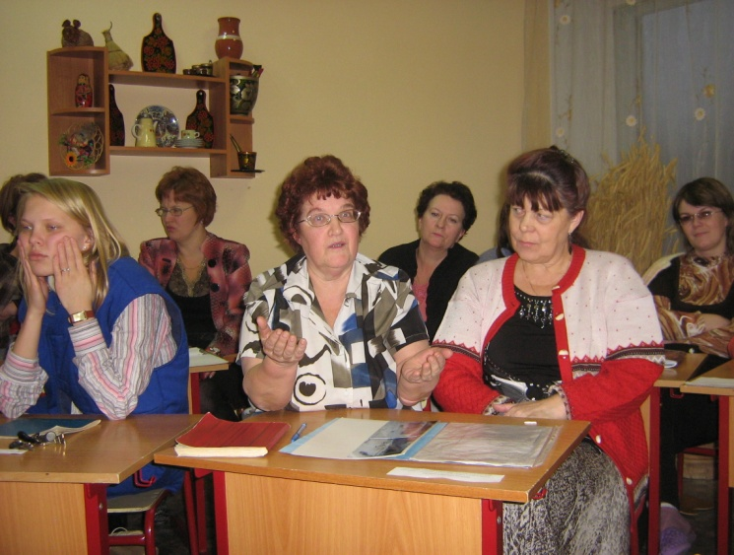
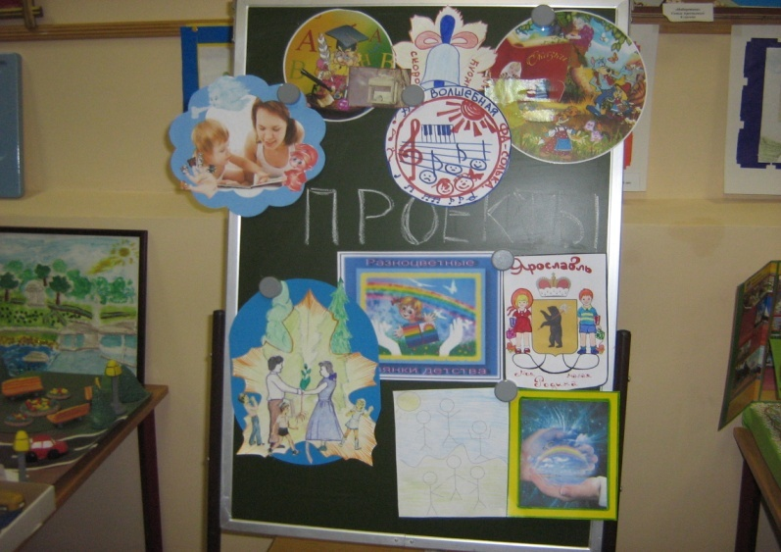
Проект – от руководителя к педагогу

Slide 19
1 этап
«Есть идея»

Slide 20
2 этап
«Проектные команды»

Slide 21
Проектные команды
Количество участников
Состав команд
Степень включённости партнёров в управлении и реализации проектами

Slide 22
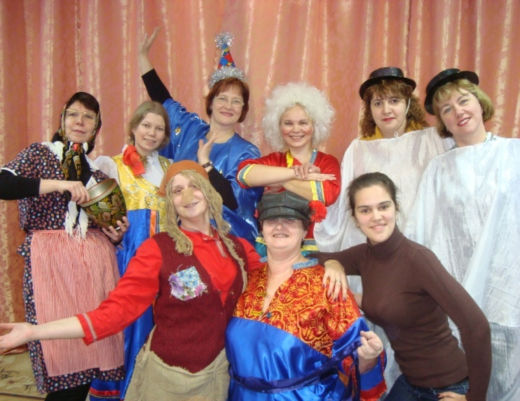
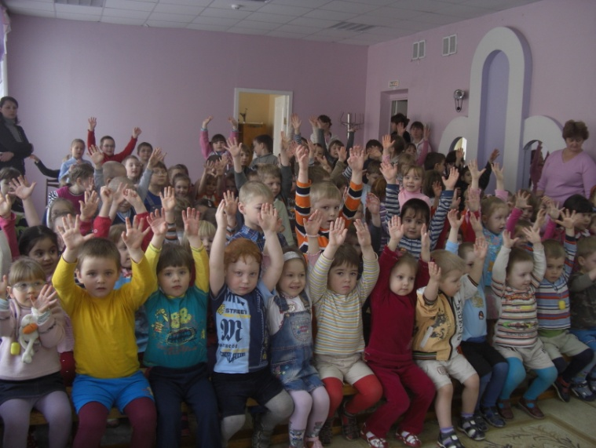
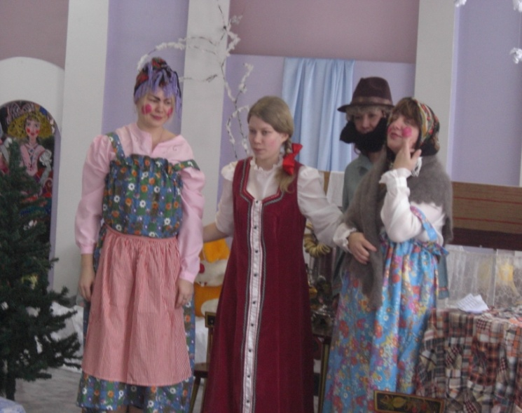
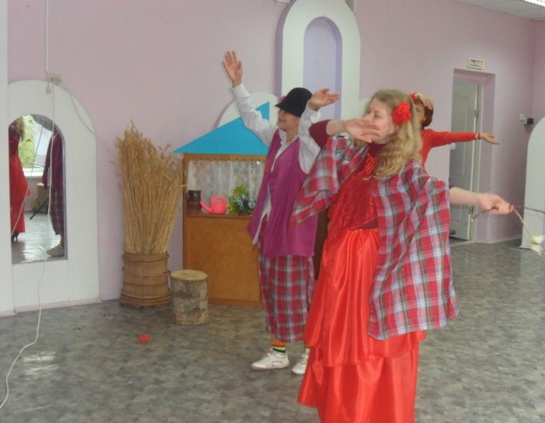
Проект «Книга сказок оживает»

Slide 23
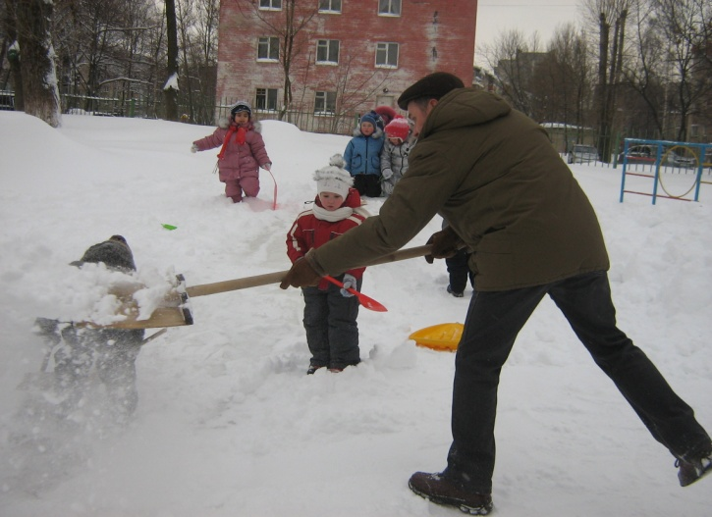
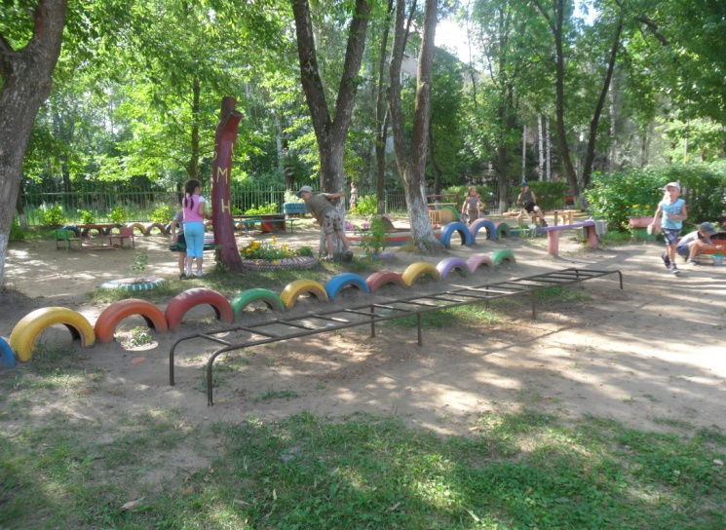
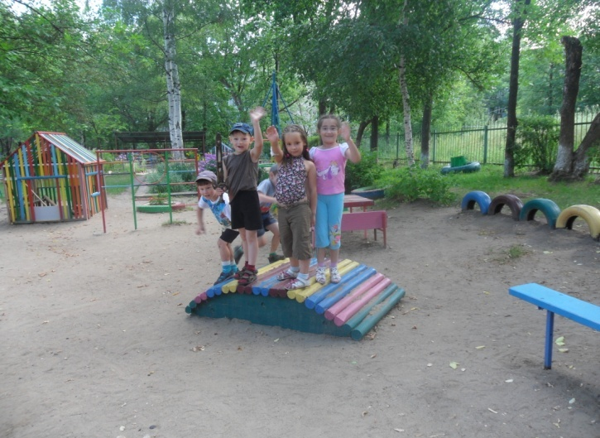
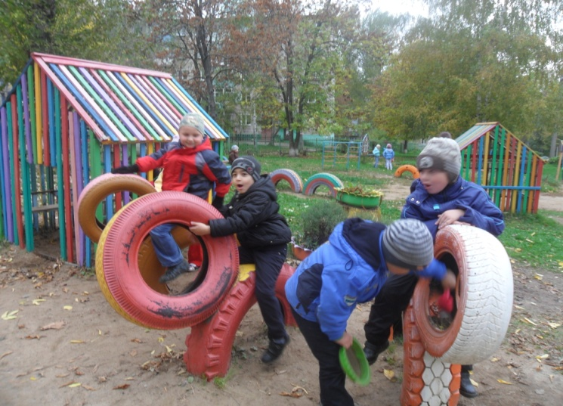
Проект «Наш участок-загляденье»

Slide 24
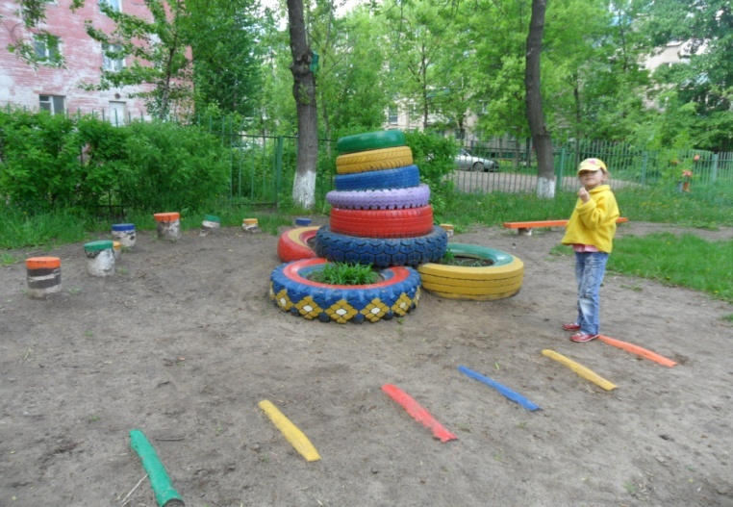
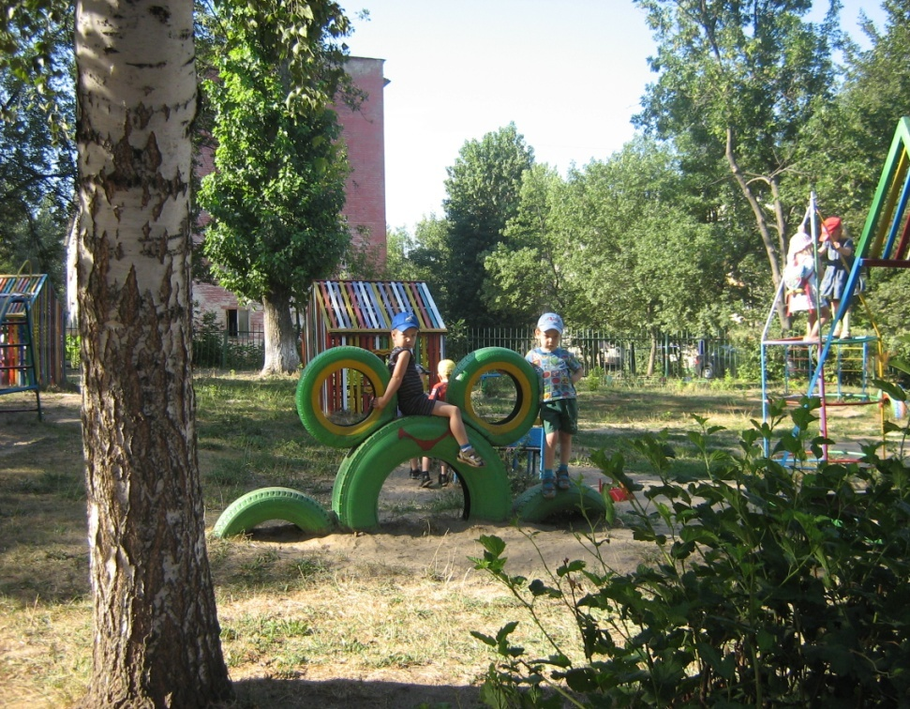
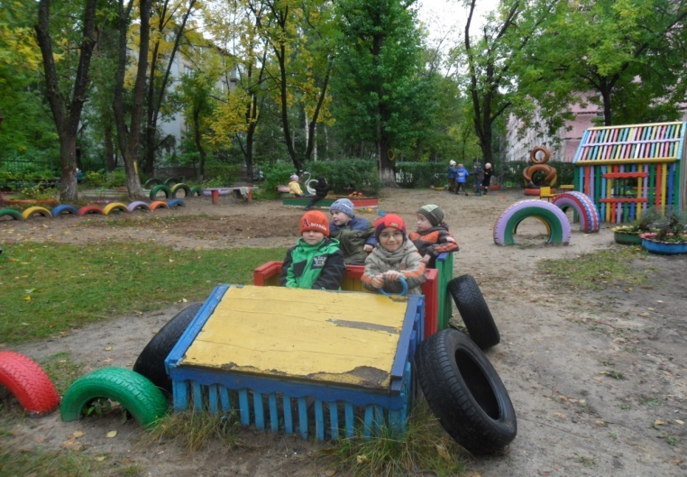
Проект «Наш участок-загляденье»

Slide 25
3 этап
«Мысли на бумагу»

Slide 26
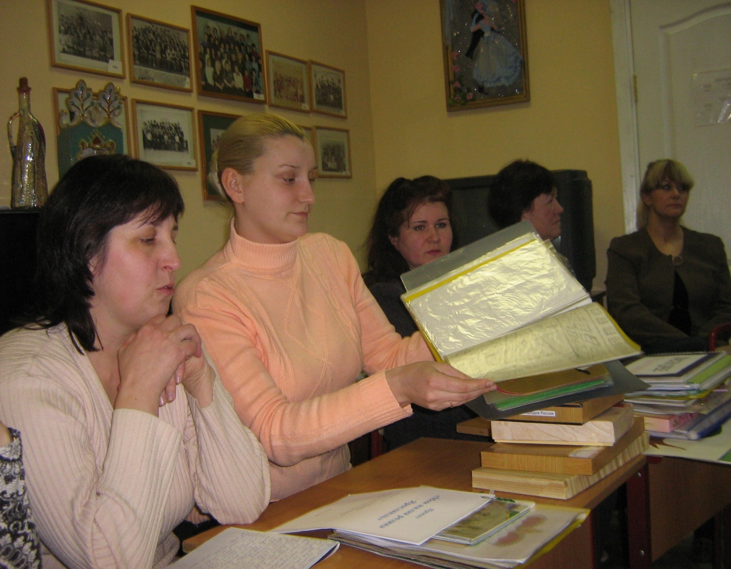
Оформление проекта

Slide 27
4 этап
«Знакомим с проектом»

Slide 28
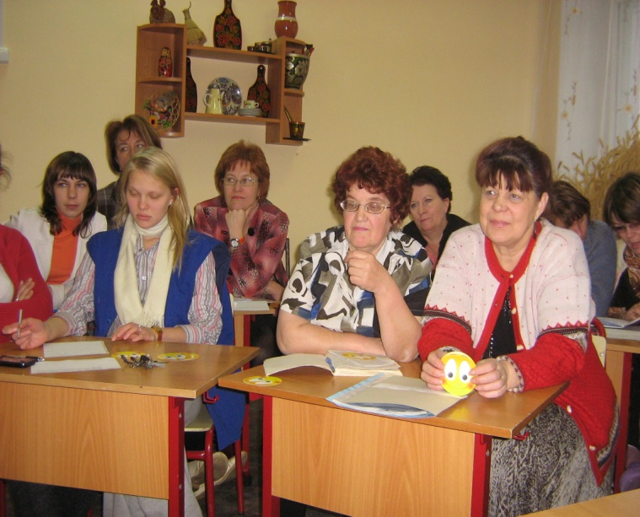
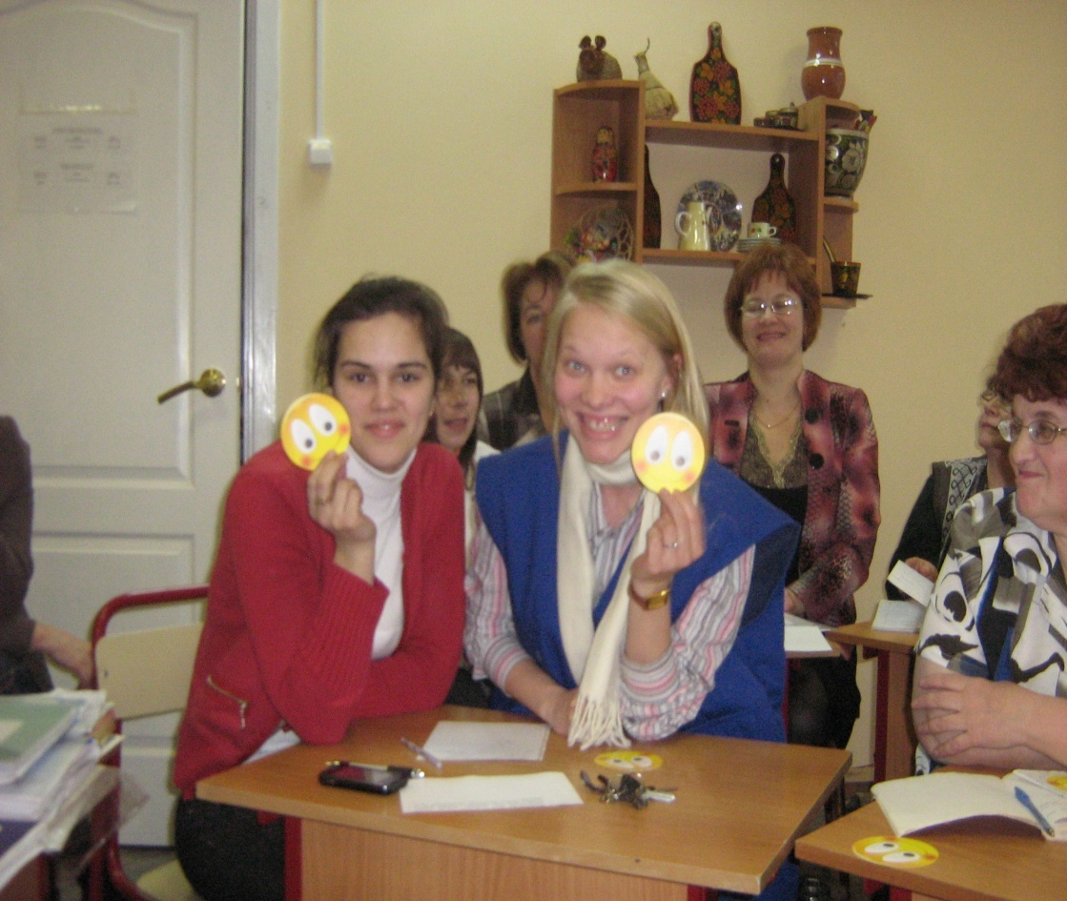
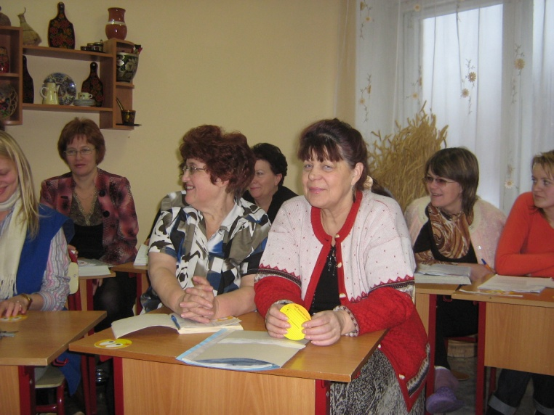
Совместные обсуждения

Slide 29
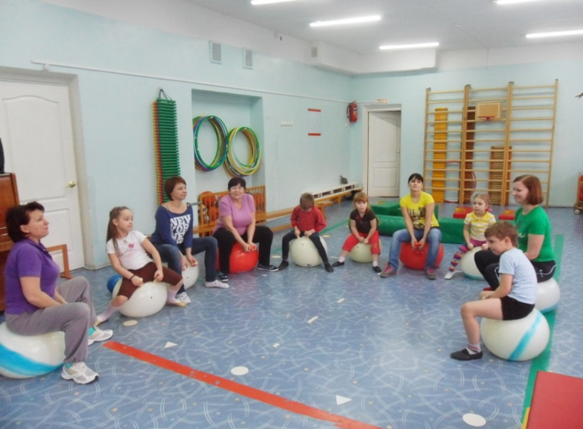
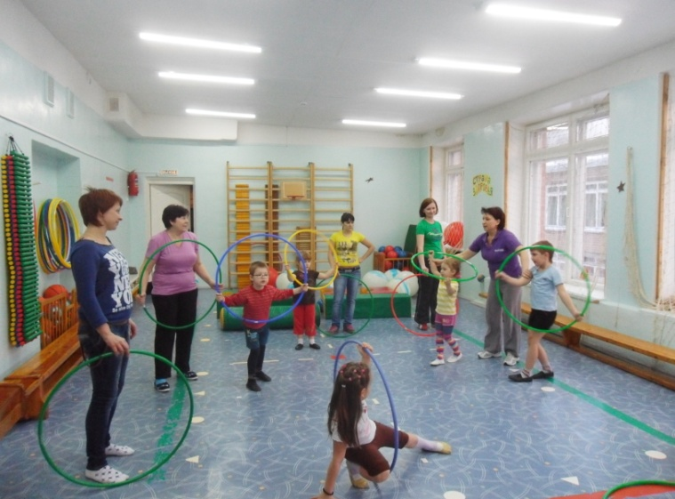
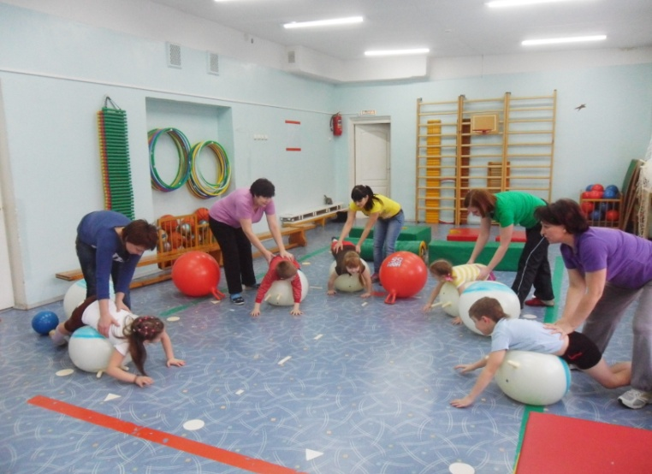
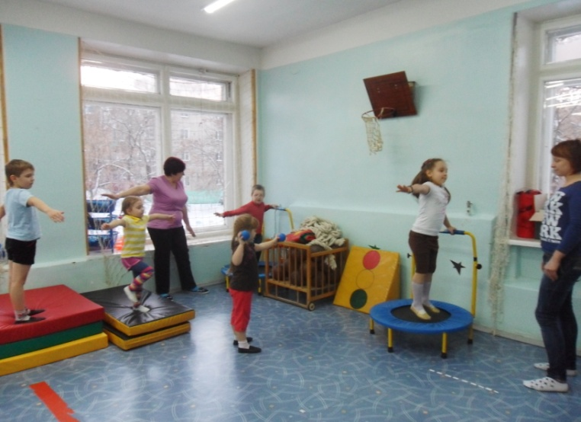
Проект «Семейный фитнес»

Slide 30
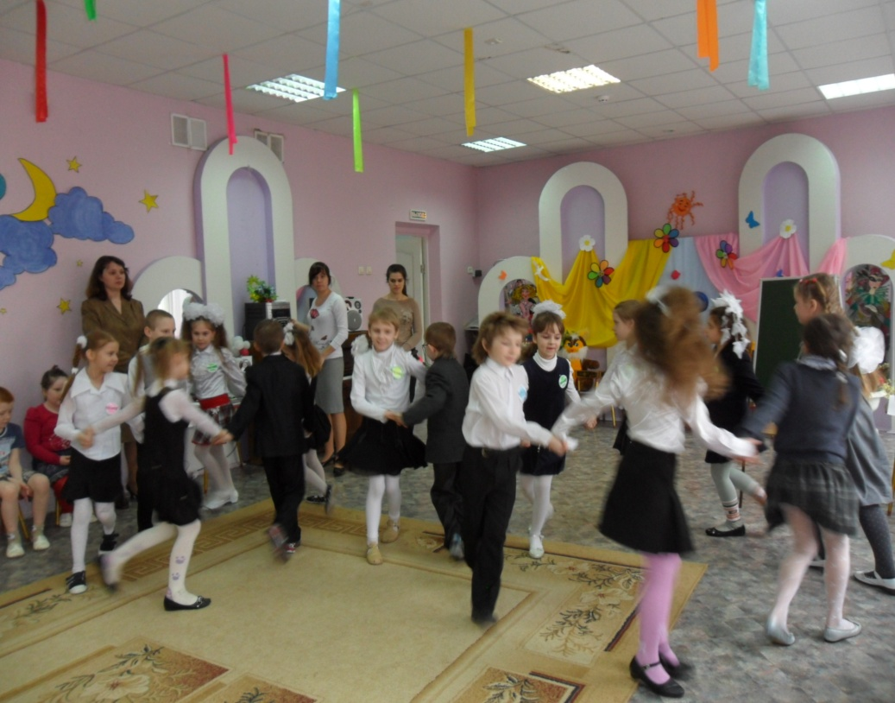
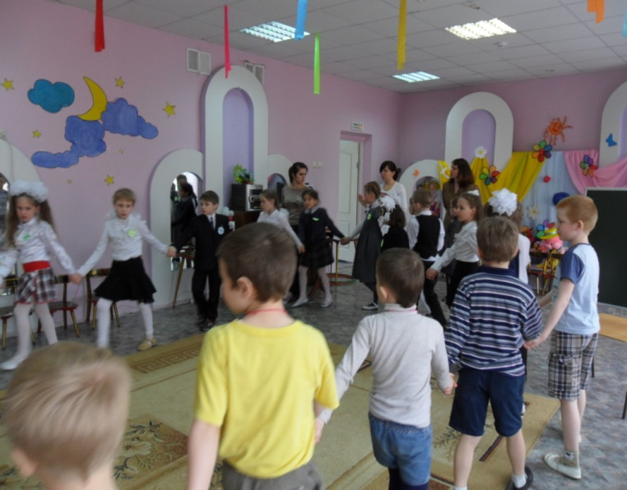
Проект «Скоро в школу»

Slide 31
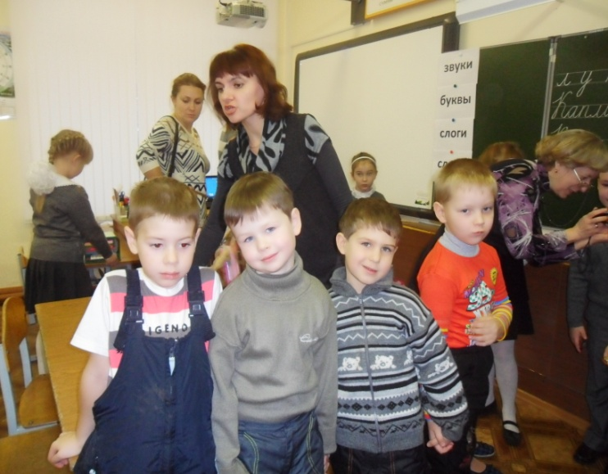
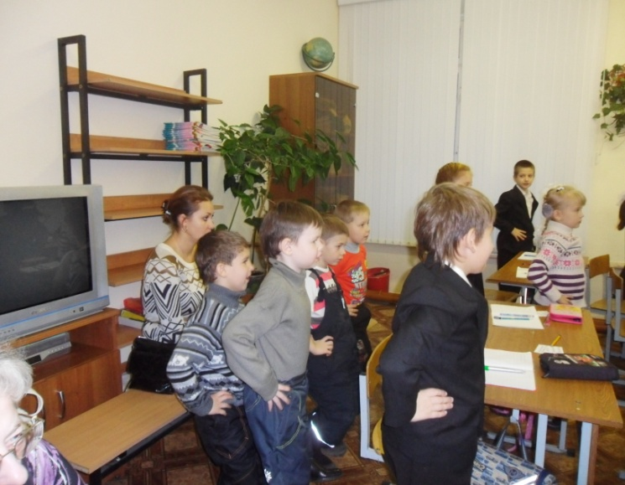
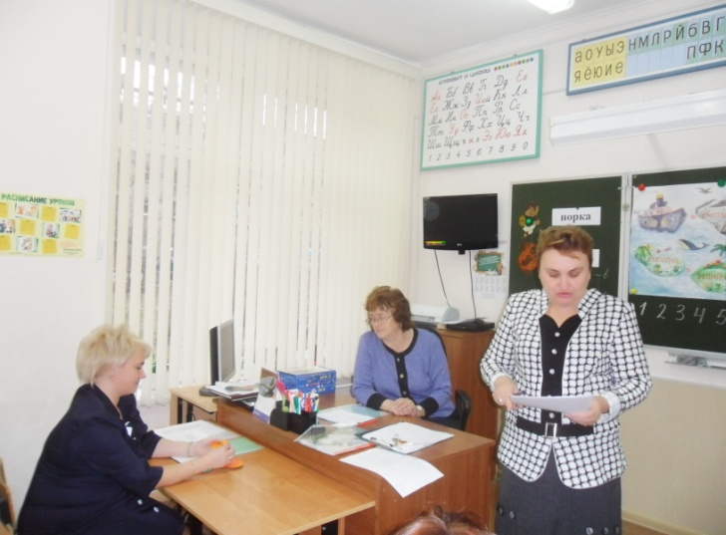
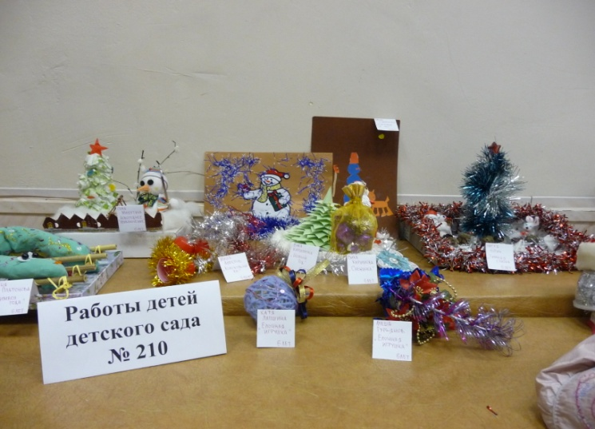
Проект «Скоро в школу»

Slide 32
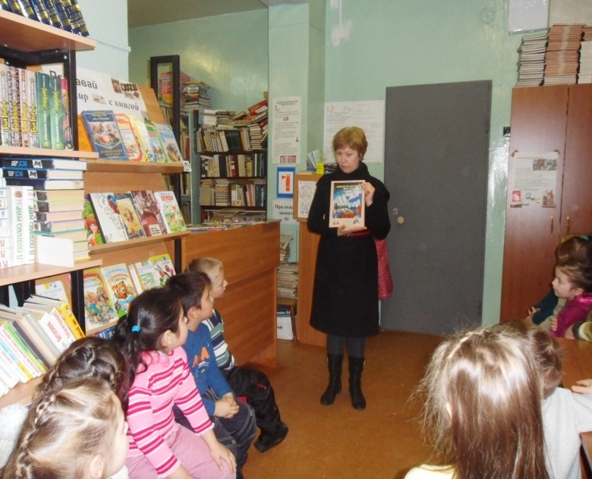
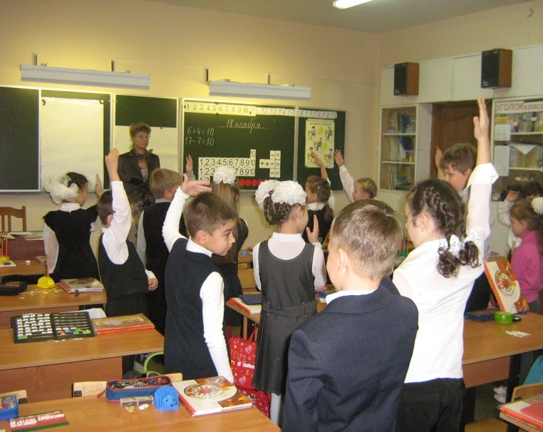
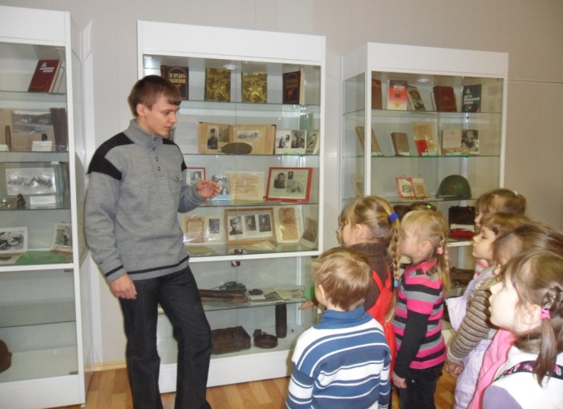
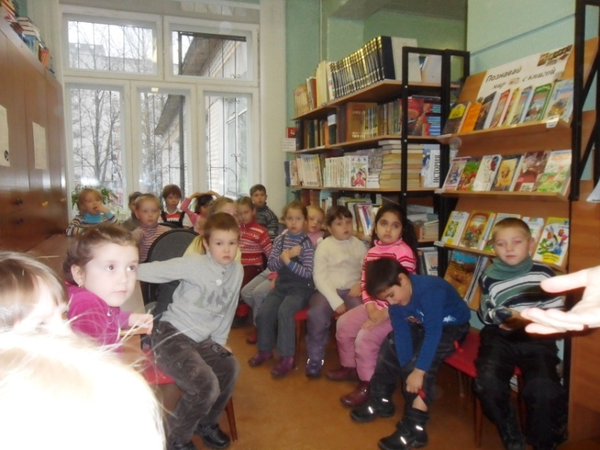
Знакомимся со школой

Slide 33
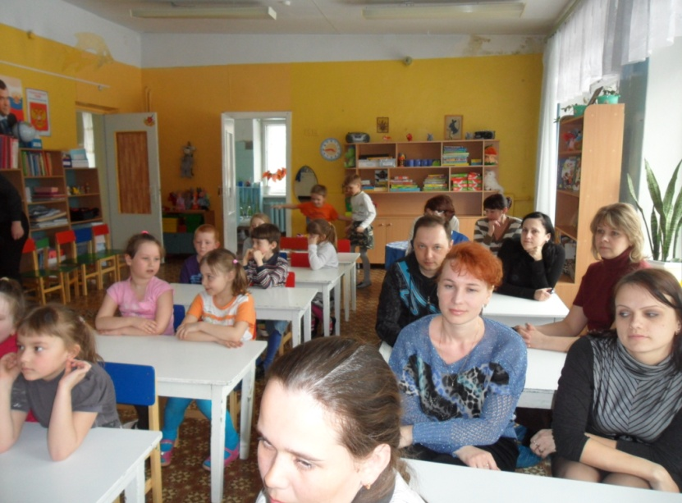
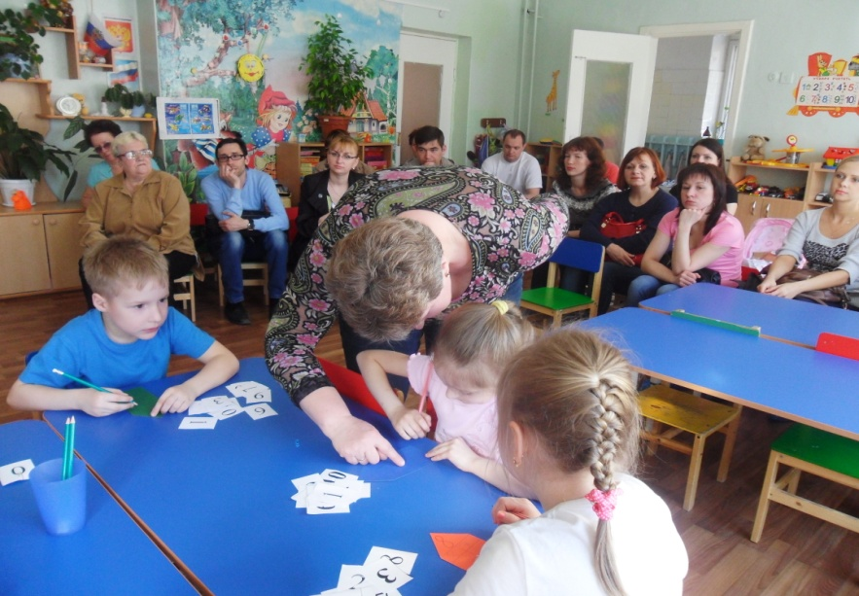
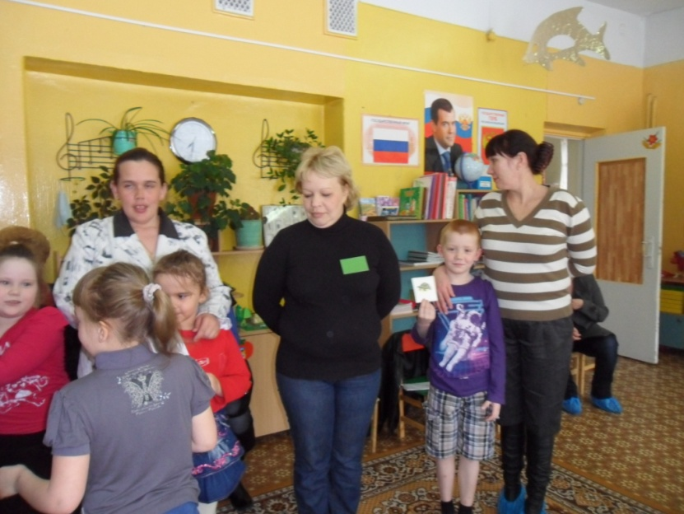
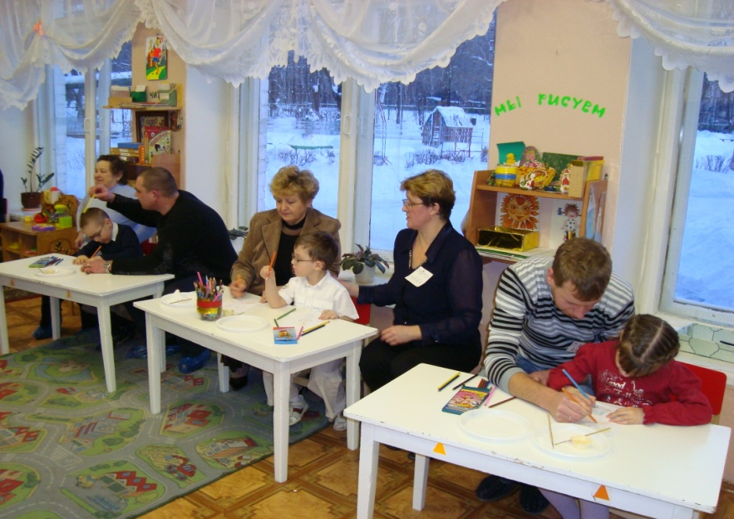
Наши партнёры - родители

Slide 34
5 этап
«За советом»

Slide 35
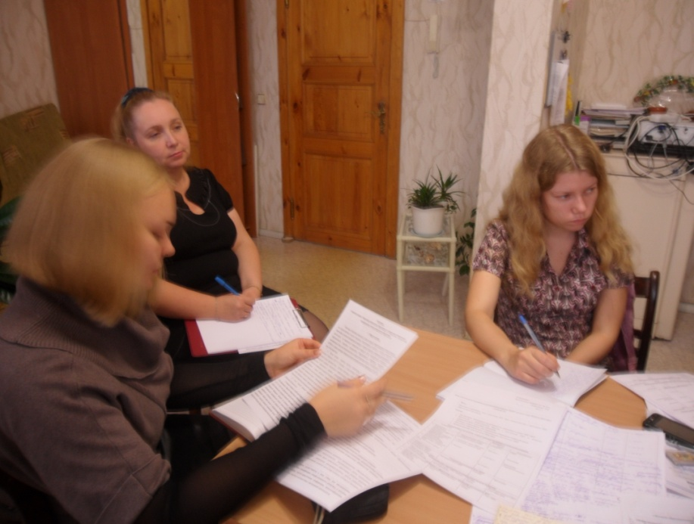
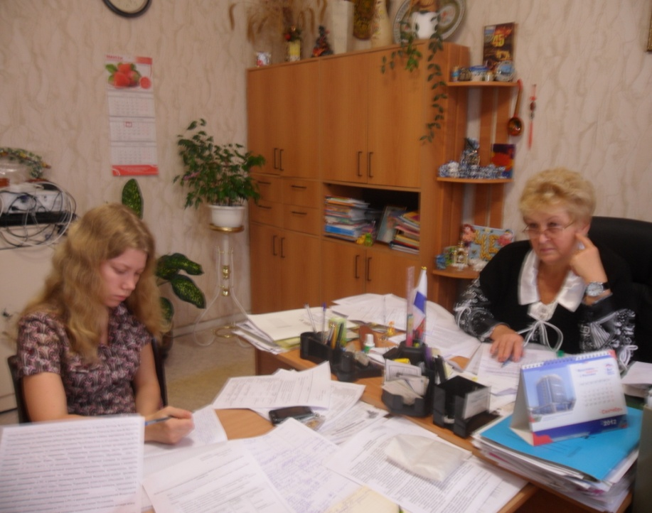
Стратегический совет

Slide 36
6 этап
«Рефлексия»

Slide 37
7 этап
«Вот он - результат!»

Slide 38
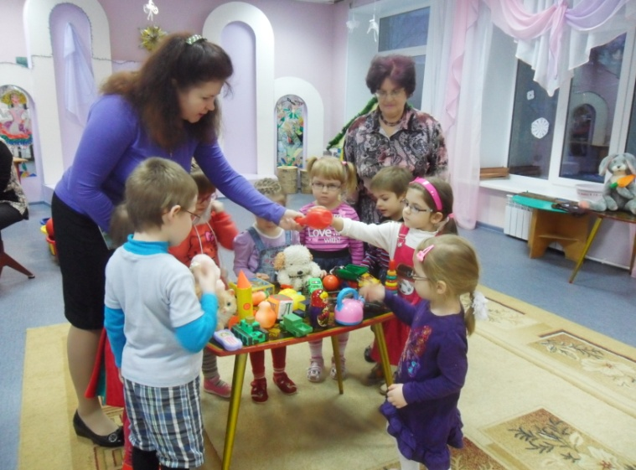
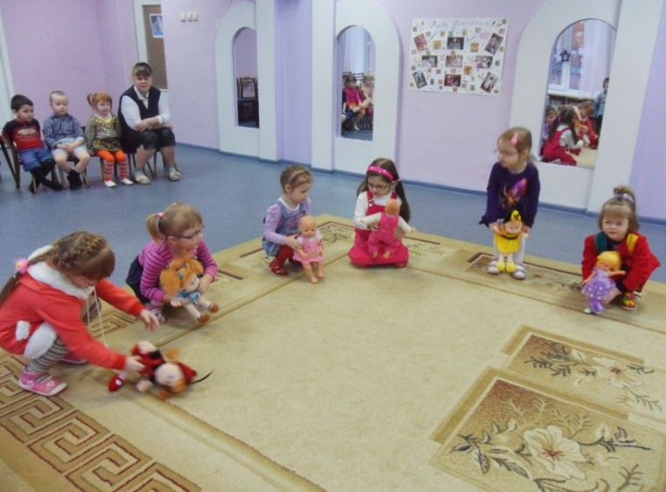
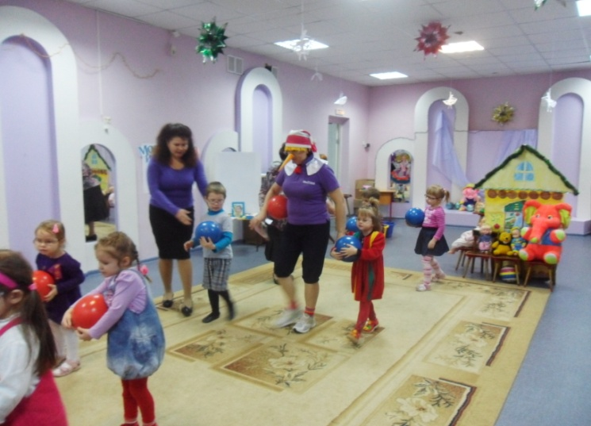
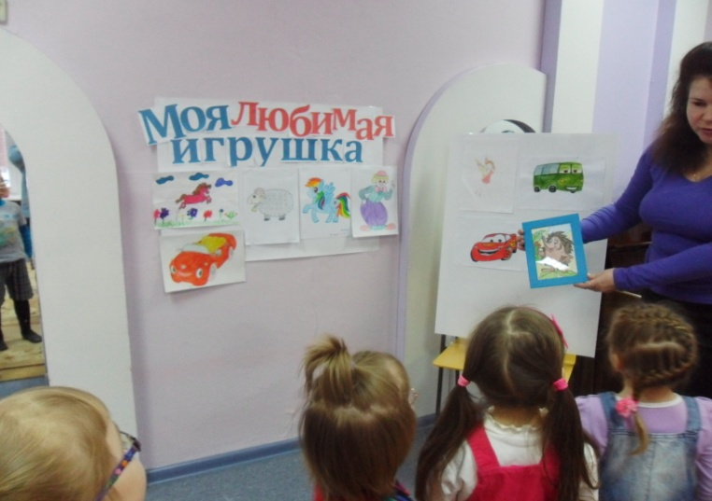
Итоговое мероприятие.
Проект «Любимая игрушка»

Slide 39
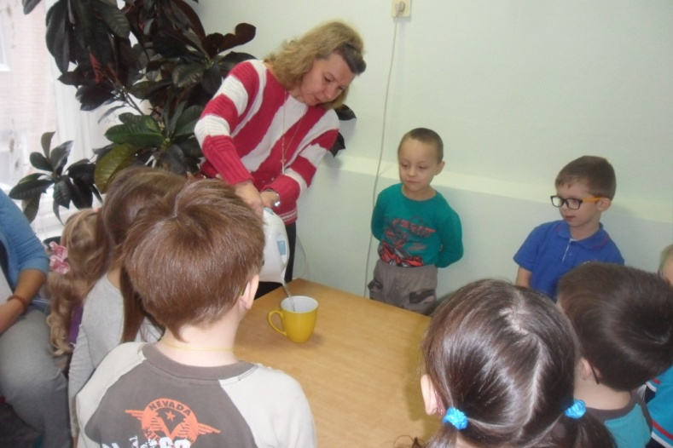



Проект
«Капелька - путешественница»

Slide 40
Есть
идея
7. Вот он
- результат!
2. Проектная
группа
6. Рефлексия
3. Мысли
на
бумагу
5. За советом
4. Знакомим
с проектами

Slide 41

Кофе-пауза

Slide 42

Проект
«Маленькая Вселенная»
Notes:
42

Slide 43
Конкретная цель:
Создание и обеспечение ежеквартального выхода в рамках детского сада информационно-консультативного печатного журнала «Маленькая Вселенная»

Slide 44
Задачи:
Предоставлять родителям своевременную информацию о работе детского сада № 210, о событиях, происходящих в нём;
Оказывать консультативную помощь по вопросам образования детей дошкольного возраста;
Создавать условия для проявления активности родителей в жизни детского сада, поддержке семейных традиций и инициатив;
Накапливать опыт педагогического коллектива в области подготовки публикаций, взаимодействия с социальными партнерами различных сфер;
Повышение имиджа детского сада в кругу родительской общественности и социальных партнеров.

Slide 45

Продукт:
Информационно-консультативный иллюстрированный
журнал для родителей, выпускаемый 3 раза в год

Slide 46
Макет журнала
Выбор названия журнала, определение частоты издания
Определение количества рубрик, их названий, эмблем, краткого содержания

Slide 47

Информационно-консультативный иллюстрированный
журнал для родителей
«Маленькая Вселенная»,
выпускаемый 3 раза в год

Slide 48

Рубрика
«Капустные новости»
представляет
актуальную информацию о деятельности ДОУ с позиции руководителя

Slide 49

Рубрика
«Задиристые вопросы»
представляет
проблемы, с которыми могут столкнуться родители и педагоги

Slide 50

Рубрика
«Осторожно – дети!»
представляет
советы и рекомендации для родителей и педагогов по взаимодействию и работе с особым ребёнком

Slide 51

Рубрика
«Полезные гости»
представляет
опыт работы специалистов различных направлений

Slide 52

Рубрика
«Мой первый учитель – детский сад»
представляет
информацию о школьной готовности и о подготовке ребят
к школе

Slide 53

Рубрика
«С любовью к детям»
представляет
педагогов, работающих в детском саду № 210

Slide 54

Рубрика
«Жизнь планеты «Пушинка»
представляет
планы, события жизни детского сада с фотографиями

Slide 55

Рубрика
«Дружилка»
представляет
семьи воспитанников, группы и ребят детского сада

Slide 56

Рубрика
«Вместе весело…»
представляет
способы, как совместно и с пользой провести время с ребёнком

Slide 57

Рубрика
«Самый –самый!»
представляет
предстоящие, и результаты прошедших конкурсов

Slide 58

Рубрика
«Детская неожиданность»
представляет
мнения детей на разные интересные темы, а также рассказы, связанные с забавными ситуациями, курьёзными случаями, главными участниками которых были наши малыши

Slide 59

Рубрика
«Поэтические строчки о дочках и сыночках»
представляет
стихи о детях и для детей

Slide 60

Рубрика
«Есть идея!»
представляет
отзывы, пожелания и предложения читателей «Маленькой Вселенной»

Slide 61
Проблемы:
Отсутствие чёткого механизма в работе
Большая нагрузка у участников проектной группы
Трудности включения в работу педагогов и родителей
Трудности сбора, обработки материала
Большие временные затраты при взаимодействии с издательством

Slide 62
Разработка модели управления издательской деятельностью
в ДОУ № 210
Создание структуру управления
Определение функциональных обязанностей каждого звена
Оформление документации, координирующей процесс создания журнала

Slide 63
Структура управления
Генеральный
директор
Редакционная
коллегия
Издательство
Главный
редактор
Редакторы
Ведущие
рубрик
Авторы

Slide 64
Описание должностных обязанностей участников процесса по созданию журнала «Маленькая Вселенная»
Наименование должности | Функции | Ф.И.О сотрудников
Генеральный директор | Руководитель, ответственный за определение и своевременное материальное поощрение сотрудников Редакторской коллегии, ведущих рубрик, авторов, за оплату расходов на печать журнала и назначение ответственных за передачу журнала читателям. | Платонова Э.Н.

Slide 65
Редакционная коллегия | Группа редакторов, ответственная за организацию работы над созданием журнала для родителей «Маленькая Вселенная», выпускающийся 3 раза в год. Деятельность РК направлена на определении тематики, содержания, авторов, назначении ответственных за сбор материала, редактирование, оформление, систематизацию, печать, установление сроков работы, анализ. Работа РК предполагает 3 встречи в сезон, каждая из которых несёт свою смысловую нагрузку. | Корнева Н.М. Павлова Е.Ю. Сергеева Г.В. Каныгина А.А.
Главный редактор | Сотрудник РК, ответственный за своевременный сбор материала от редакторов, оформление, систематизацию и передачу в издательство, повторное редактирование и разрешение печати. | Корнева Н.М.

Slide 66
Редакторы | Сотрудники РК, ответственные за работу с авторами, сбор материала от авторов, его редактирование, набор, наполнение фото или графическими материалами и своевременную передачу всех материалов, представленных в электронном виде главному редактору. | Павлова Е.Ю. Сергеева Г.В. Каныгина А.А.
Ведущие рубрик | Постоянные авторы, ведущие, закреплённые за ними рубрики, ответственные за их наполнение для каждого номера журнала. | Платонова Э.Н. Павлова Е.Ю. Сергеева Г.В.
Авторы | Представители д/с, семьи и школы, готовые поделиться своими знаниями, практическими рекомендациями, творческими идеями, талантами, впечатлениями, пожеланиями и т.д. на страницах журнала «Маленькая Вселенная» | Сотрудники д/с 210, дети и родители, представители школы
Издательст-во | Организация, ответственная за вёрстку, дизайн и печать журнала в согласованные с главным редактором сроки | Сотрудники издательства «Новые технологии»

Slide 67
График работы Редакционной коллегии
Сроки | Краткое содержание
1-2 неделя сентября | Определение тематики 1 номера, рубрик, содержания статей, фотоматериалов, обложки. Назначение ответственных за сбор материала, определение сроков их сдачи главному редактору. Обсуждение сроков с издательством
1-2 неделя октября | Передача материала от редакторов главному редактору. Решение проблемных вопросов, относительно содержания статей и дополнительных материалов.
1-2 неделя ноября | Анализ проделанной работы и результатов (журнал). Определение дальнейших перспектив (примерный проект 2 выпуска)

Slide 68
Протокол работы Редакционной коллегии №
Дата | Вопрос | Решение | Сроки | Ответст- венные

Slide 69
Разработка Стратегическим советом системы материальных поощрений сотрудников, включённых в издательскую деятельность

Slide 70


Slide 71
Публикации
Журналы «Практика управления ДОУ», «Дошкольная педагогика»
Сборник материалов региональной научно- практической конференции «Реализация ФГТ к ООП ДО: опыт, проблемы, перспективы»
Сборник материалов международной научно – практической конференции «Чтения К.Д. Ушинского»

Slide 72
Схема взаимодействия социальных партнёров в работе по выпуску журнала «Маленькая Вселенная»
Детский сад
Издательство
Школа
Журнал «Маленькая Вселенная»
Дети
Родители

Slide 73
Проект « Маленький исследователь»

Slide 74

Развитие проектного подхода в ДОУ
«Рождение одного
проекта из другого»
«От малого к великому»

Slide 75

«Опыт управления - каждому!»

Slide 76
- Стратегический Совет
- Совет Наставников
- Редколлегия
- Реализация педагогических проектов

Slide 77

Спасибо за внимание!

